Slide 1
CHÀO MỪNG CÁC EM
ĐẾN VỚI BUỔI HỌC HÔM NAY!

Slide 2
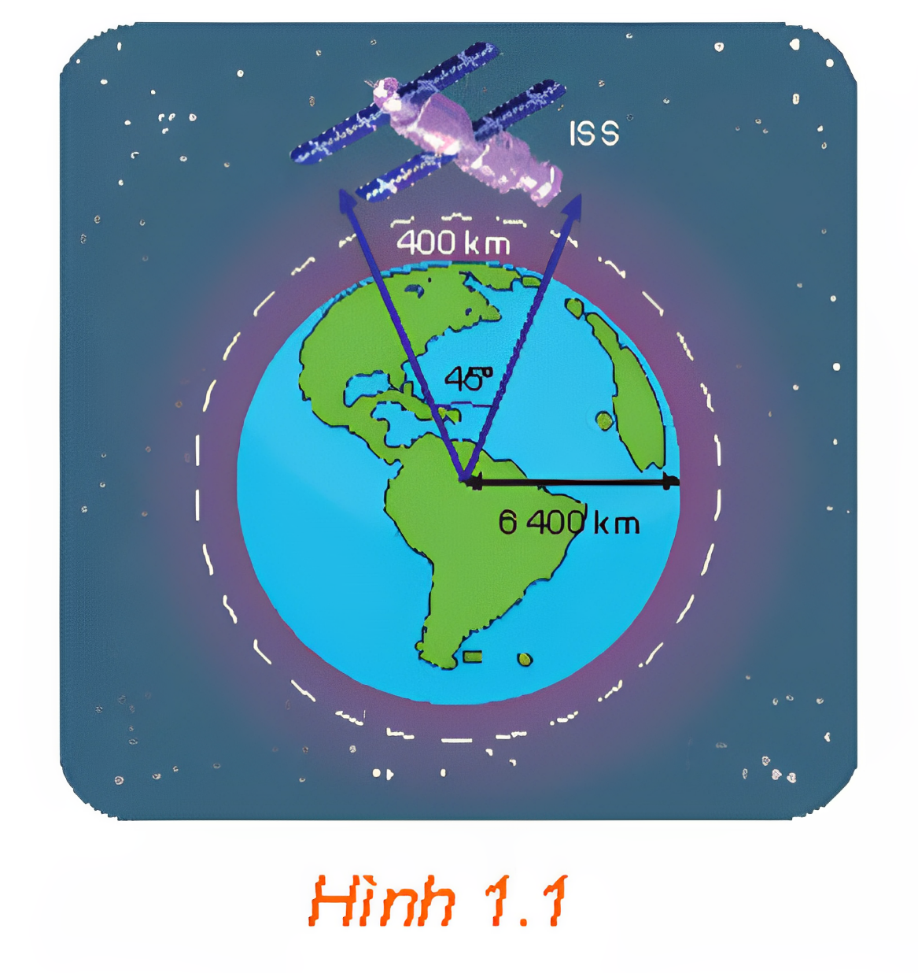
KHỞI ĐỘNG
Trạm vũ trụ Quốc tế ISS (tên Tiếng Anh: International Space Station) nằm trong quỹ đạo tròn cách bề mặt Trái Đất khoảng 400km (hình dưới). Nếu trạm mặt đất theo dõi được trạm vũ trụ ISS
khi đó nằm trong góc ${45}^{o}$ ở tâm của quỹ đạo tròn này phía trên ăng-ten theo dõi, thì trạm vũ trụ ISS đã di chuyển được bao nhiêu Kilomet trong khi nó đang được trạm mặt đất theo dõi? Giả sử rằng bán kính của Trái Đất là 6 400 km. Làm tròn kết quả đến hàng đơn vị.

Slide 3
CHƯƠNG I. HÀM SỐ LƯỢNG GIÁC VÀ PHƯƠNG TRÌNH LƯỢNG GIÁC
BÀI 1. GIÁ TRỊ LƯỢNG GIÁC CỦA MỘT GÓC LƯỢNG GIÁC

Slide 4
NỘI DUNG BÀI HỌC
Góc lượng giác
1
Đơn vị đo góc và độ dài cung tròn
2
Giá trị lượng giác của góc lượng giác
3
Quan hệ giữa các giá trị lượng giác
4

Slide 5
1
GÓC LƯỢNG GIÁC

Slide 6
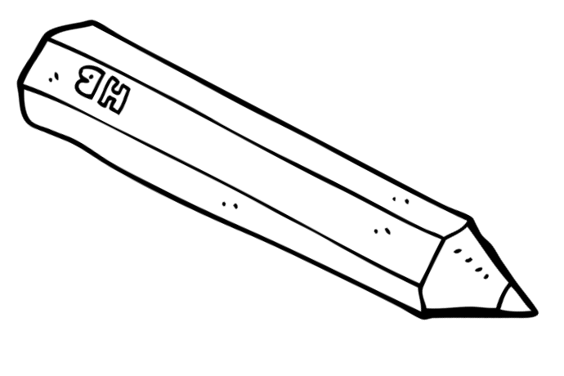
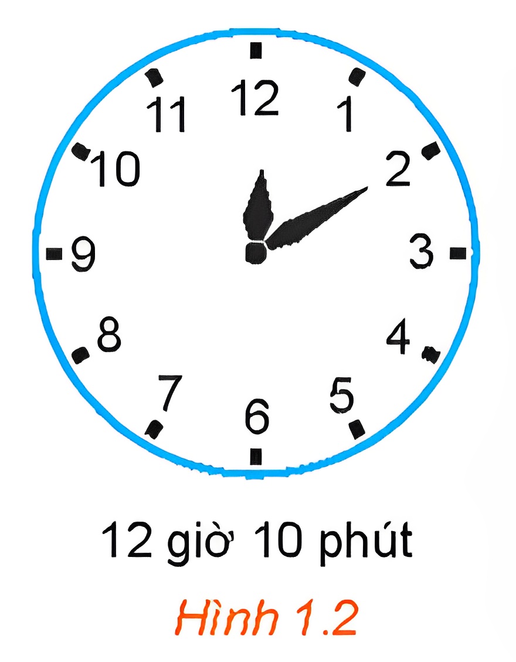
a) Khái niệm góc lượng giác và số đo của góc lượng giác
Trên đồng hồ ở Hình 1.2, kim phút đang chỉ đúng số 2.
HĐ 1:
a) Phải quay kim phút mấy phần của một vòng tròn theo chiều quay ngược chiều kim đồng hồ để nó chỉ đúng số 12?
b) Phải quay kim phút mấy phần của một vòng tròn theo chiều quay của kim đồng hồ để nó chỉ đúng số 12?
c) Có bao nhiêu cách quay kim phút theo một chiều xác định để kim phút từ vị trí chỉ đúng số 2 về vị trí chỉ đúng số 12?

Slide 7
Giải
$$\frac{2}{12}=\frac{1}{6}$$
a) Phải quay kim phút một khoảng bằng vòng tròn.
$$\frac{10}{12}=\frac{5}{6}$$
b) Phải quay kim phút một khoảng bằng vòng tròn.
c) Có 2 cách quay kim phút theo một chiều xác định để kim phút từ vị trí chỉ đúng số 2 về vị trí chỉ đúng số 12, đó là quay ngược chiều kim đồng hồ và quay theo chiều quay của kim đồng hồ.

Slide 8
KẾT LUẬN
Trong mặt phẳng, cho hai tia Ou, Ov. Xét tia Om cùng nằm trong mặt phẳng này. Nếu tia Om quay quanh điểm O, theo một chiều nhất định từ Ou đến Ov, thì ta nói nó quét một góc lượng giác với tia đầu Ou, tia cuối Ov và kí hiệu là (Ou, Ov).

Slide 9
Quy ước:
Chiều quy ngược với chiều quay của kim đồng hồ là chiều dương, chiều quay cùng chiều kim đồng hồ là chiều âm.

Slide 10
Số đo của góc lượng giác:
Nếu tia Om quay theo chiều dương đúng một vòng ta nói tia Om quay góc 360º, quay đúng 2 vòng ta nói nó quay góc 720º; quay theo chiều âm nửa vòng ta nói nó quay góc -180º, quay theo chiều âm 1,5 vòng ta nói nó quay góc -1,5.360º = -540º,….
Khi tia Om quay góc $α^{o}$ thì ta nói góc lượng giác mà tia đó quét nên có số đo $α^{o}.$ Số đo lượng giác có tia đầu Ou, tia cuối Ov được kí hiệu là sđ(Ou, Ov).

Slide 11
KẾT LUẬN
Mỗi góc lượng giác gốc O được xác định bởi tia đầu Ou, tia cuối Ov và số đo góc của nó.
Chú ý:
Cho hai tia Ou, Ov có vô số góc lượng giác tia đầu Ou, tia cuối Ov. Mỗi góc lượng giác như thế đều kí hiệu là (Ou, Ov).
Số đo của các góc lượng giác này sai khác nhau một bội nguyên của 360º.

Slide 12
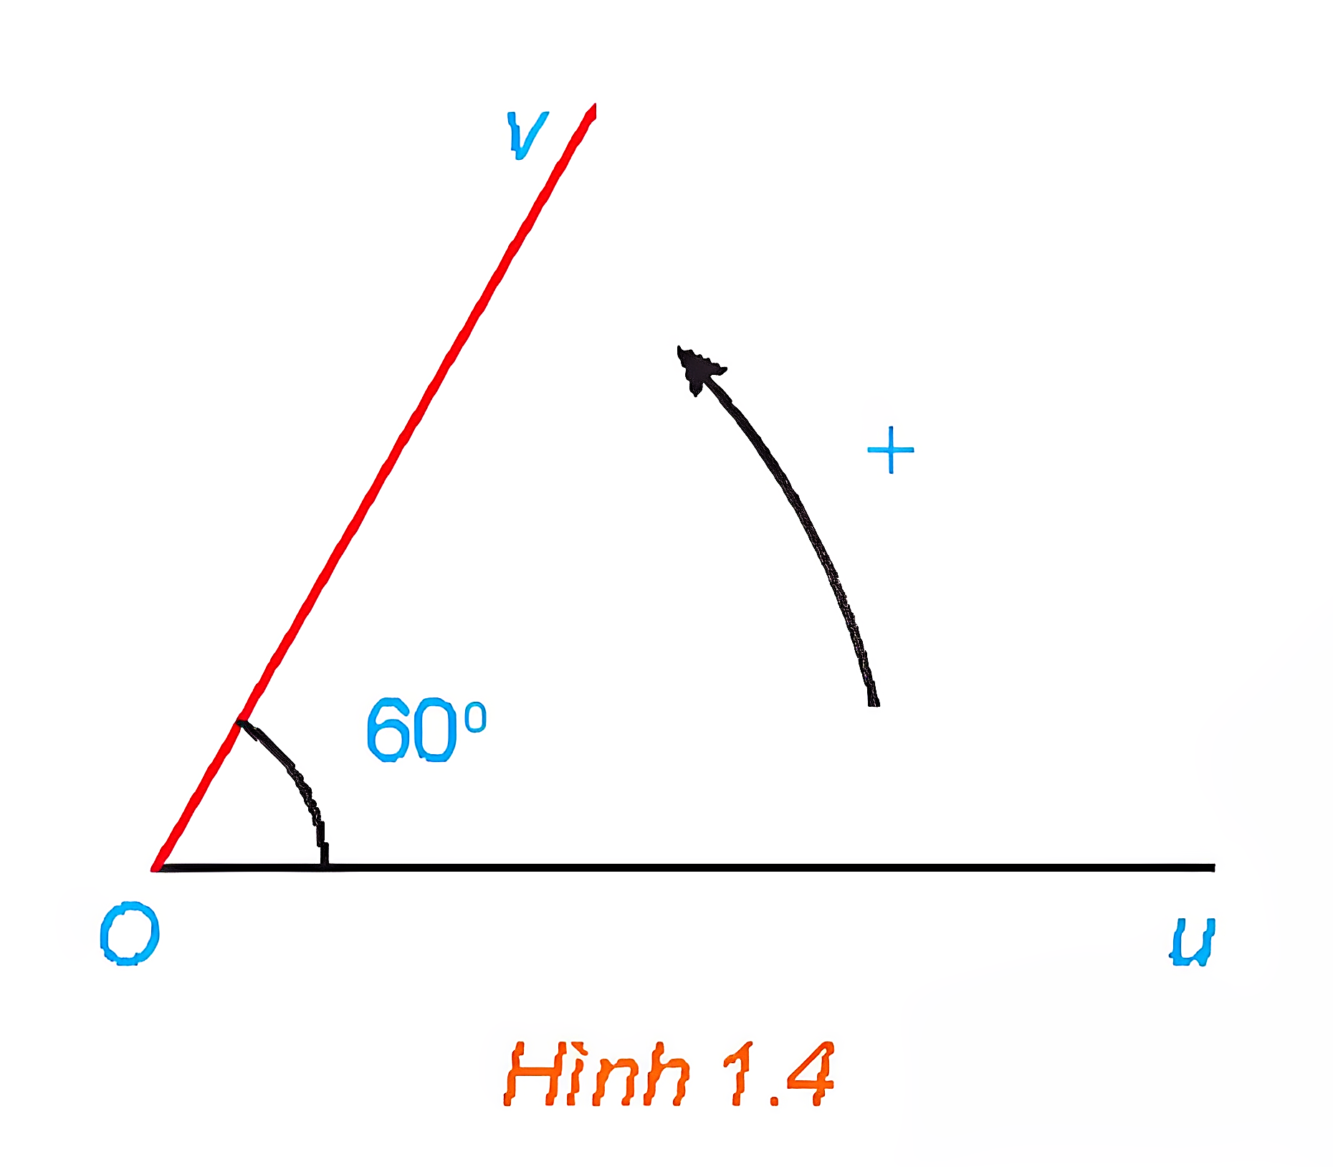
Ví dụ 1: (SGK – tr7)
Cho góc hình học $uOv$ có số đo $60°$ (H.1.4). Xác định số đo của các góc lượng giác $(Ou,Ov)$và $\left(Ov,Ou\right).$
Giải
Ta có:
Các góc lượng giác tia đầu $Ou$, tia cuối $Ov$có số đo là
$$sđ\left(Ou,Ov\right)=60°+k360°\left(kεZ\right)$$
Các góc lượng giác tia đầu $Ov$, tia cuối $Ou$ có số đo là
$$sđ\left(Ov,Ou\right)=−60°+k360°\left(kεZ\right)$$

Slide 13
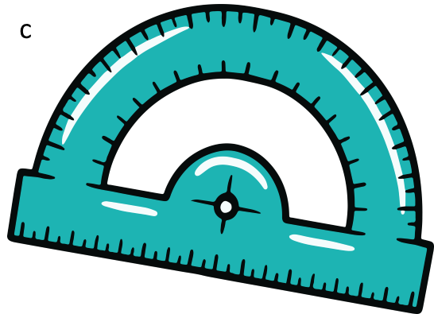
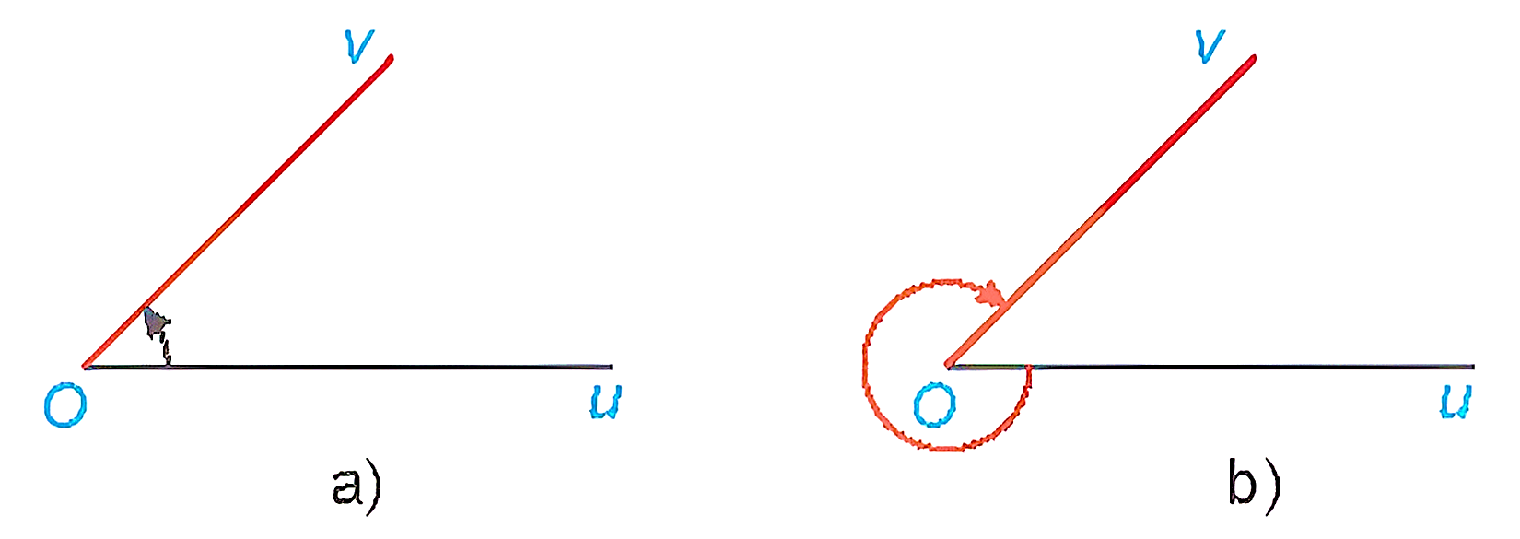
LUYỆN TẬP 1
Cho góc hình học $\hat{uOv}=45$°. Xác định số đo của góc lượng giác
$\left(Ou,Ov\right)$ trong mỗi trường hợp sau:
Giải
Góc lượng giác tia đầu Ou, tia cuối Ov, quay theo chiều dương có số đo là: $sđ(Ou, Ov)=45$°

Slide 14
LUYỆN TẬP 1
Cho góc hình học $\hat{uOv}=45$°. Xác định số đo của góc lượng giác
$\left(Ou,Ov\right)$ trong mỗi trường hợp sau:
Giải
Góc lượng giác có tia đầu Ou, tia cuối Ov, quay theo chiều âm có số đo là: $sđ(Ou, Ov) = – (360° – 45°) = – 315°$

Slide 15
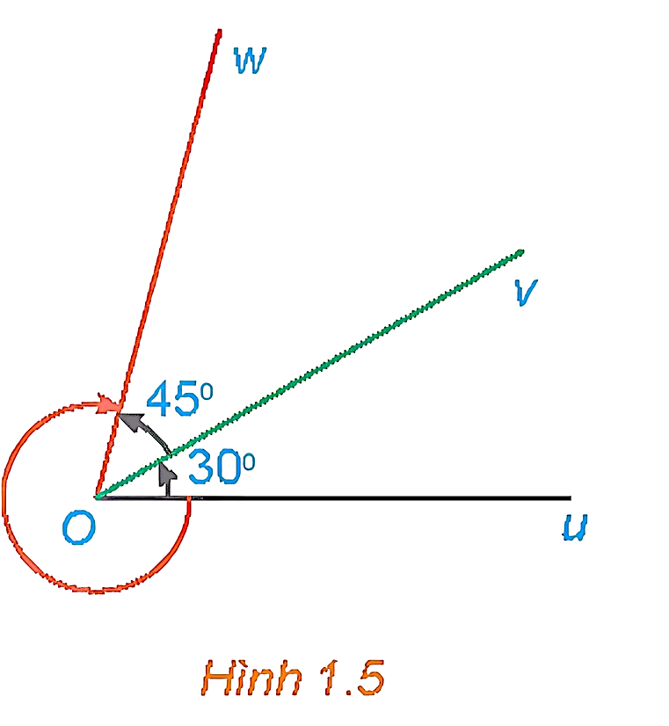
b) Hệ thức chasles
HĐ 2:
Cho ba tia $Ou, Ov, Ow$với số đo của các góc hình học $uOv$ và $vOw$ lần lượt là $30°$ và $45°$
a) Xác định số đo của ba góc lượng giác $(Ou,Ov)$, $(Ov,Ow)$ và $(Ou,Ow)$ được chỉ ra ở Hình 1.5.
b) Với các góc lượng giác ở câu a, chứng tỏ rằng có một số nguyên k để
$$sđ\left(Ou,Ov\right)+sđ \left(Ov,Ow\right)=sđ \left(Ou,Ow\right)+ k.360°$$

Slide 16
Giải
a) Quan sát Hình 1.5 ta có:
sđ(Ou, Ov) = 30°; sđ(Ov, Ow) = 45°;
sđ(Ou, Ow) = – (360° – 30° – 45°) = – 285°.
b) Ta có:
sđ(Ou, Ov) + sđ(Ov, Ow) = 30° + 45° = 75°.
Lại có: – 285° + 1.360° = 75°.
Vậy tồn tại một số nguyên k = 1 để
sđ(Ou, Ov) + sđ(Ov, Ow) = sđ(Ou, Ow) + k360°.a

Slide 17
KẾT LUẬN
Hệ thức Chasles: Với ba tia Ou, Ov, Ow bất kì, ta có:
Sđ(Ou, Ov) + sđ(Ov, Ow) = sđ(Ou, Ow) + k360º $\left(k∈Z\right)$
Nhận xét: Từ hệ thức Chasles, ta suy ra: Với ba tia tùy ý Ox, Ou, Ov ta có:
Sđ(Ou, Ov) = sđ(Ox, Ov) – sđ(Ox, Ou) + k360º $(k∈Z)$.
Hệ t thực này đống vai trò quan trọng trong việc tính toán số đo của góc lượng giác.

Slide 18
Ví dụ 2: (SGK – tr7)
Cho một góc lượng giác $(Ox,Ou)$có số đo $−270°$ và một góc lượng giác $\left(Ox,Ov\right)$ có số đo$135°$. Tính số đo của các góc lượng giác $\left(Ou,Ov\right).$
Giải
Số đo của các góc lượng giác tia đầu $Ou$, tia cuối $Ov$ là
$$sđ\left(Ou,Ov\right)=sđ\left(Ox,Ov\right)−sđ\left(Ox,Ou\right)+k360°$$
$=$ $135°−\left(−270°\right)+k360°=405°+k360°$
$=$ $45°+\left(k+1\right)360°=45°+m360° \left(m=k+1,mεZ\right)$
Vậy các góc lượng giác $\left(Ou,Ov\right)$ có số đo là $45°+m360° \left(mεZ\right)$

Slide 19
LUYỆN TẬP 2
Cho một góc lượng giác $(Ox, Ou)$có số đo $240$° và một góc lượng giác $(Ox, Ov)$
có số đo $−270$°. Tính số đo của các góc lượng giác $\left(Ou, Ov\right).$
Giải
Số đo của các góc lượng giác tia đầu Ou, tia cuối Ov là:
$$sđ(Ou, Ov) = sđ(Ox, Ov) – sđ(Ox, Ou) + k360°$$
$$= – 270° – 240° + k360° = – 510° + k360= 210° – 720° + k360°$$
$$= 210° + (k – 2)360°= 210° + m360° (m = k – 2, m ∈ ℤ).$$
Vậy các góc lượng giác (Ou, Ov) có số đo là 210° + m360° (m ∈ ℤ).

Slide 20
2
ĐƠN VỊ ĐO GÓC VÀ ĐỘ DÀI CUNG TRÒN

Slide 21
a) Đơn vị đo góc và cung tròn
Đơn vị độ
Đơn vị dùng để đo góc là: Độ
Góc $1^{o}=\frac{1}{180}$ góc bẹt.
Đơn vị độ được chia thành những đơn vị nhỏ hơn:
$1^{o}={60}^{′};1^{′}={60}^{′′}$

Slide 22
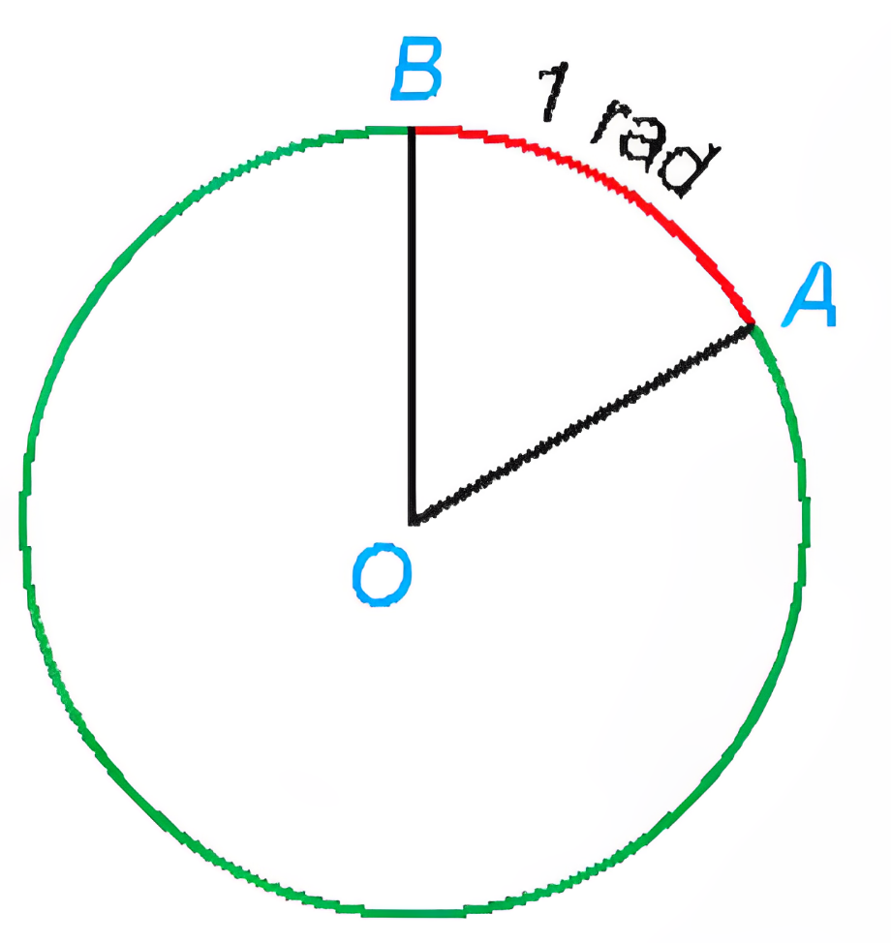
Đơn vị rađian
Cho đường tròn (O) tâm O, bán kính R và một cung AB trên (O)
Ta nói cung tròn AB có số đo bằng 1 rađian nếu độ dài của nó đúng bằng bán kính R. Khi đó ta cũng nói rằng góc AOB có số đo bằng 1 rađian và viết:
$$\hat{AOB}=1 rad$$

Slide 23
Quan hệ giữa độ và rađian
Công thức tính độ dài đường tròn $2πR$
Độ dài đường tròn là $2πR$ nên nó có số đo là $2π rad$. Mặt khác đường tròn có số đo là ${360}^{o}$ nên ta có ${360}^{o}=2π rad$.
Công thức:
$$1^{o}=\frac{π}{180}rad và 1 rad={\left(\frac{180}{π}\right)}^{o}$$
Chú ý:
Khi viết một số đo của một góc theo đơn vị rađian, người ta thường không viết chữ rad sau số đo. Chẳng hạn góc $\frac{π}{2}$ được hiểu là $\frac{π}{2} rad$.

Slide 24
Ví dụ 3: (SGK – tr9)
a) Đổi từ độ sang rađian các số đo sau: $45°;150°$
b) Đổi từ rađian sang độ các số đo sau:
$$\frac{π}{3};\frac{5π}{4}$$
Giải
a) Ta có:
$$45°=45.\frac{π}{180}=\frac{π}{4}; 150°=150.\frac{π}{180}=\frac{5π}{6}$$
b) Ta có:
$$\frac{π}{3}=\frac{π}{3}. {\left(\frac{180}{π}\right)}^{o}=60° ; \frac{5π}{4}=\frac{5π}{4}. {\left(\frac{180}{π}\right)}^{o}=225°$$

Slide 25
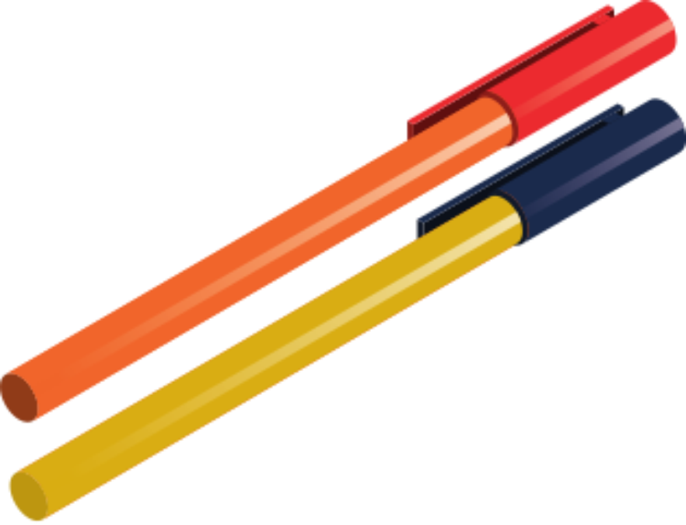
LUYỆN TẬP 3
a) Đổi từ độ sang rađian các số đo sau: $360°;−450°$
b) Đổi từ rađian sang độ các số đo sau:
$$3π;\frac{−11π}{5}$$
Giải
$${360}^{o}=360.\frac{π}{180}=2π; −{450}^{o}=−450.\frac{π}{180}=−\frac{5π}{2}$$
a)
$$3π=3π.{\left(\frac{180}{π}\right)}^{o}={540}^{o}; −\frac{11π}{5}=−\frac{11π}{5}.{\left(\frac{180}{π}\right)}^{o}=−396$$
b)

Slide 26
Chú ý:
Dưới đây là bảng tương ứng giữa số đo bằng độ và số đo bằng rađian của các góc đặc biệt trong phạm vi từ $0°$ đến $180°$
Độ | 0º | 30º | 45º | 60º | 90º
rad | 0 | $$\frac{π}{6}$$ | $$\frac{π}{4}$$ | $$\frac{π}{3}$$ | $$\frac{π}{2}$$
Độ | 120º | 135º | 150º | 180º
rad | $$\frac{2π}{3}$$ | $$\frac{3π}{4}$$ | $$\frac{5π}{6}$$ | $$π$$

Slide 27
b) Độ dài cung tròn
HĐ 3:
Cho đường tròn bán kính $R$.
a) Độ dài của cung tròn có số đo bằng $1 rad$là bao nhiêu?
b) Tính độ dài l của cung tròn có số đo $α rad$.
Giải
a) Độ dài cung tròn có số đo bằng 1 rađian là $R$.
b) Độ dài của một cung tròn có số đo $α$ rad là $αR$.
Công thức: Một cung của đường tròn bán kính $R$ và có số đo $α$ rad thì có độ dài $l=Rα$.

Slide 28
Ví dụ 4: (SGK – tr9)
Cho đường tròn bán kính 2 cm. Tính độ dài cung tròn có số đo
của đường tròn đó.
$$\frac{2π}{3}$$
Giải
Độ dài của cung tròn đó là:
$$l=Rα=2.\frac{2π}{3}=\frac{4π}{3} (cm)$$

Slide 29
VẬN DỤNG 1
Giải bài toán ở tình huống mở đầu.
Giải
Bán kính quỹ đạo của trạm vũ trụ quốc tế là
$$R=6 400+400=6 800 (km)$$
Đổi $45°=45.\frac{π}{180}=\frac{π}{4} rad$
Vậy trong khi được trạm mặt đất theo dõi, trạm ISS đã di chuyển một quảng đường có độ dài là
$$l=Rα=6 800.\frac{π}{4}≈5340,708≈5341 (km)$$

Slide 30
3
GIÁ TRỊ LƯỢNG GIÁC CỦA GÓC LƯỢNG GIÁC

Slide 31
a) Đường tròn lượng giác
HĐ 4:
Trong mặt phẳng tọa độ vẽ đường tròn tâm O bán kính R = 1. Chọn điểm gốc của đường tròn là giao điểm của đường tròn với trục . Ta quy ước chiều dương của đường tròn là chiều ngược chiều quay của kim đồng hồ và chiều âm là chiều quay của kim đồng hồ.
a) Xác định điểm trên đường tròn sao cho $sđ(OA, OM) = \frac{5π}{4}$
b) Xác định điểm trên đường tròn sao cho $sđ(OA, ON) = −\frac{7π}{4}$

Slide 32
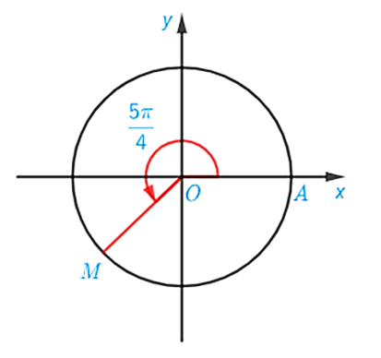
Giải
a) Ta có: $sđ\left(OA, OM\right)= \frac{5π}{4}=π+\frac{π}{4}$
Điểm M trên đường tròn sao cho $sđ(OA, OM) = \frac{5π}{4}$ được xác định như trên hình vẽ :

Slide 33
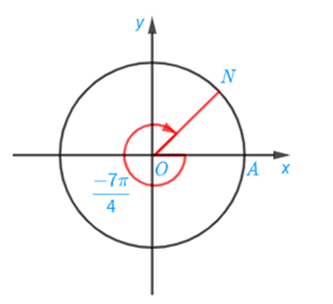
Giải
b) Ta có: $sđ(OA, ON) = −\frac{7π}{4}=−\left(\frac{3π}{4}+π\right)$
Điểm N trên đường tròn sao cho $sđ(OA, ON) = −\frac{7π}{4}$ được xác định như trên hình vẽ:

Slide 34
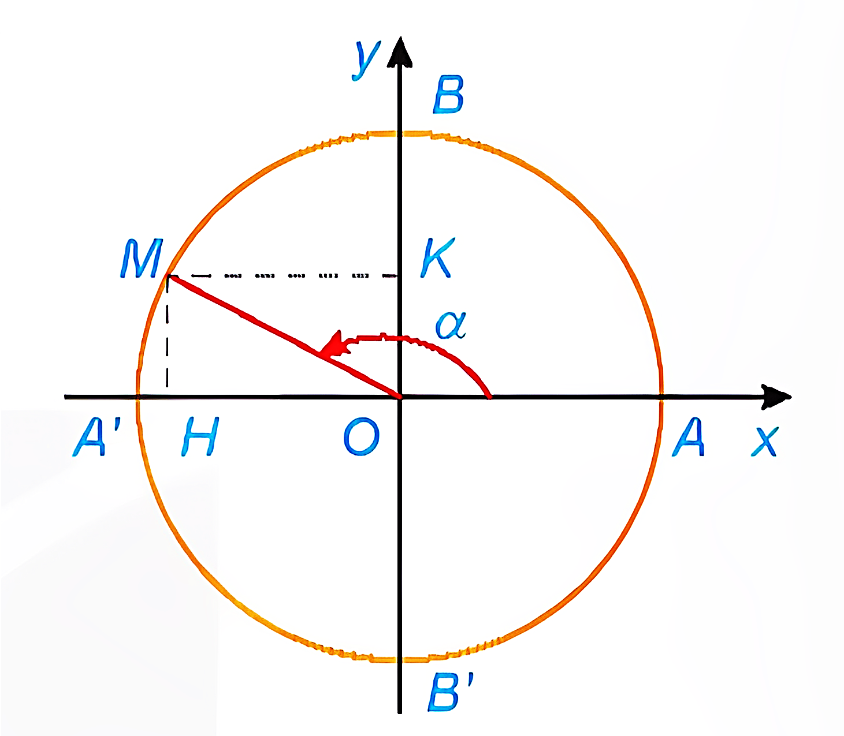
KẾT LUẬN
Đường tròn lượng giác là đường có tâm tại gốc tọa độ, bán kính bằng 1, được định hướng và lấy điểm A(1; 0) làm điểm gốc của đường tròn.
Điểm trên đường tròn lượng giác biểu diễn góc lượng giác có số đo α (độ hoặc rađian) là điểm M trên đường tròn lượng giác sao cho sđ(OA, OM) = α.

Slide 35
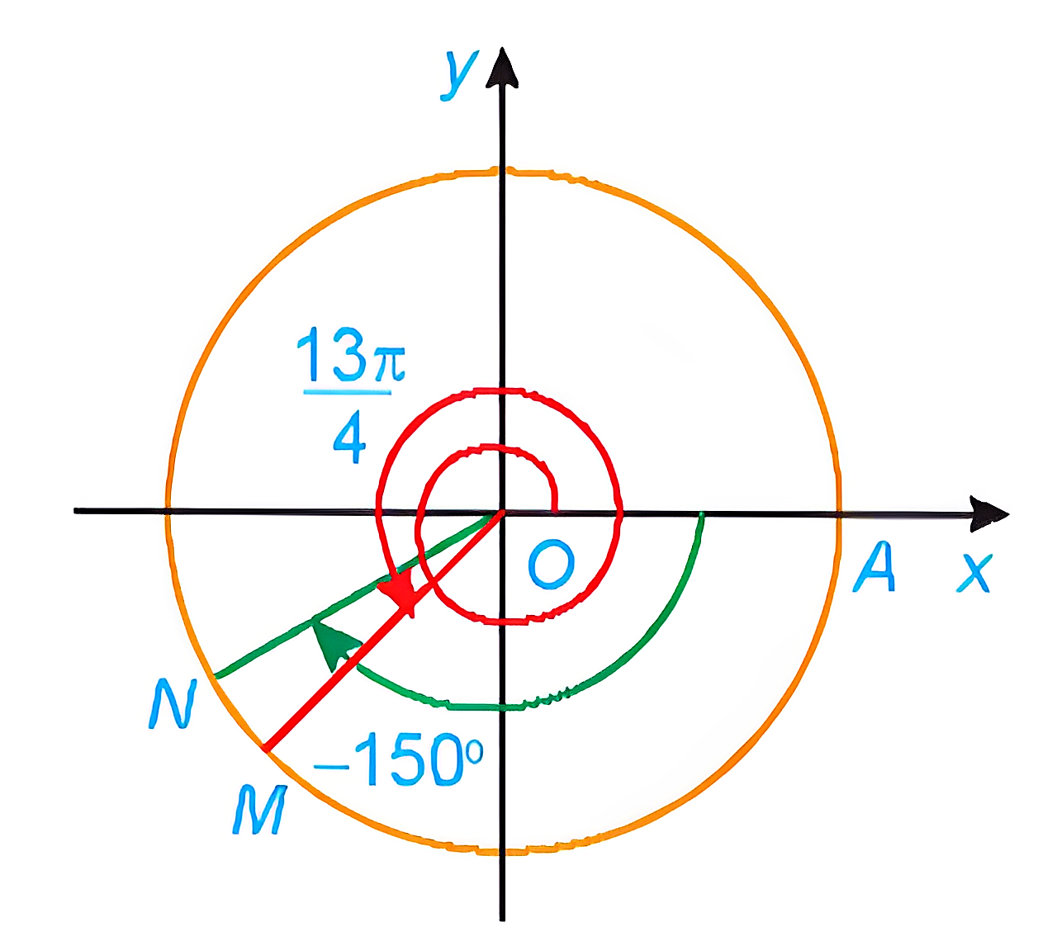
Ví dụ 5: (SGK – tr10)
Xác định các điểm M và N trên đường tròn lượng giác lần lượt biểu diễn các góc lượng giác có số đo bằng $\frac{13π}{4};−150°$.
Giải:
Điểm M trên đường tròn lượng giác biểu diễn góc lượng giác có số đo bằng $\frac{13π}{4}$ được xác định trong hình.
Điểm N trên đường tròn lượng giác biểu diễn góc lượng giác có số đo bằng $−150°$ được xác định trong hình.

Slide 36
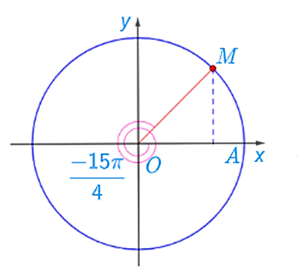
LUYỆN TẬP 4
Xác định điểm M và N trên đường tròn lượng giác lần lượt biểu diễn các góc lượng giác có số đo bằng $−\frac{13π}{4};420°$.
Giải
Ta có: $−\frac{15π}{4}=−\left(\frac{3π}{4}+3π\right)$, điểm M trên đường tròn lượng giác biểu diễn góc lượng giác có số đo bằng $−\frac{15π}{4}$ được xác định trong hình:

Slide 37
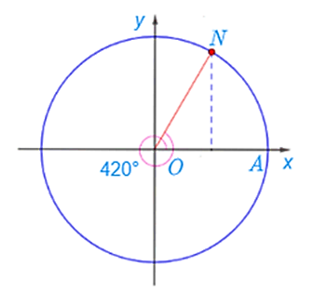
LUYỆN TẬP 4
Xác định điểm M và N trên đường tròn lượng giác lần lượt biểu diễn các góc lượng giác có số đo bằng $−\frac{13π}{4};420°$.
Giải
Ta có: ${420}^{o}={60}^{o}+{360}^{o}$, điểm N trên đường tròn lượng giác biểu diễn góc lượng giác có số đo bằng 420° được xác định trong hình

Slide 38
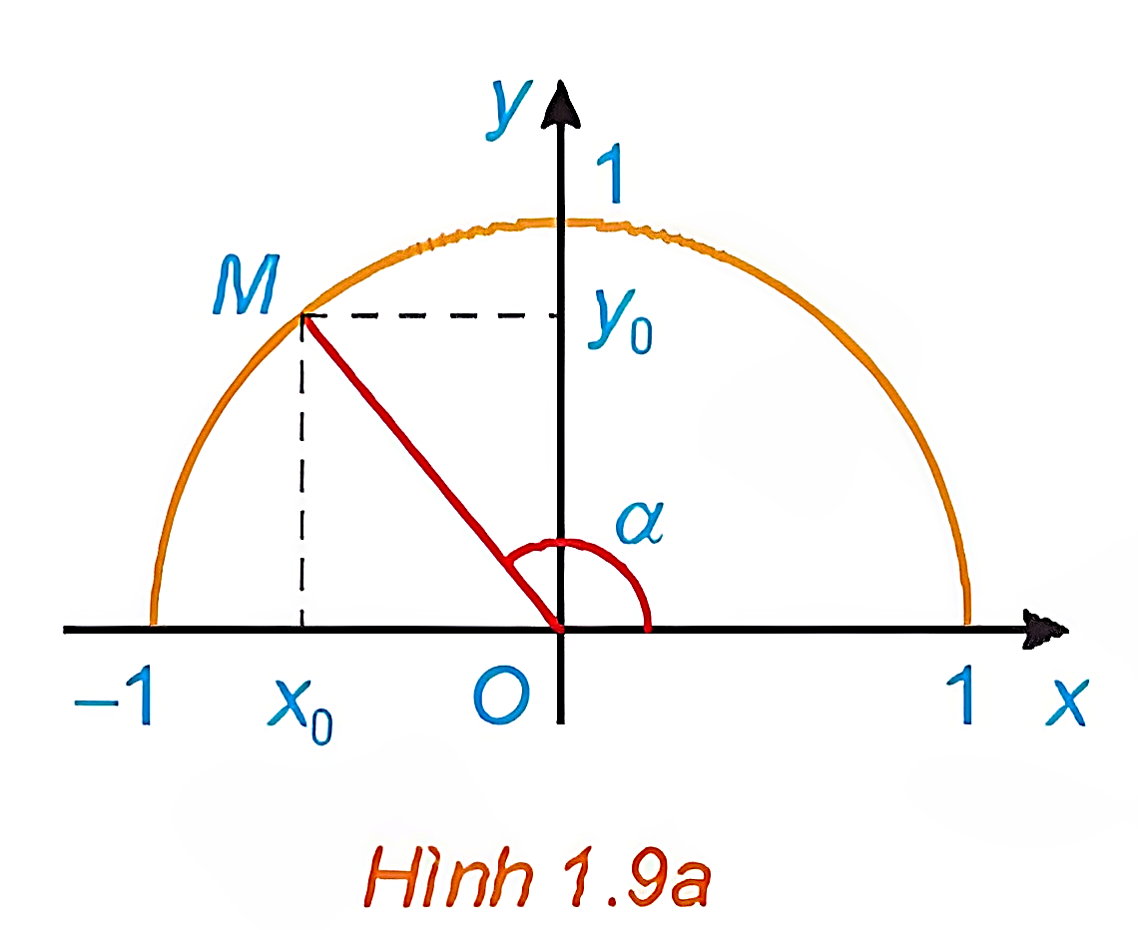
b) Các giá trị lượng giác của góc lượng giác
HĐ 5:
Nhắc lại khái niệm các giá trị lượng giác $sinα,cosα,tanα,cotα$ của góc $α$ $\left(0°≤α≤180°\right)$ đã học ở lớp 10.

Slide 39
Giải:
sin của góc α là tung độ y₀ của điểm M, kí hiệu là sin α; sin α = y₀.
côsin của góc α là hoành độ của x₀ của điểm M, kí hiệu là cos α; cos α = x₀.
Khi $α≠{90}^{o}$ (hay là $x_{0}≠0$), tang của $α$ là $\frac{y_{0}}{x_{0}}$ , kí hiệu là $tan α$;
$$tan α =\frac{sin α }{cos α }=\frac{y_{0}}{x_{0}}$$
Khi $α≠0^{o}$ và $α≠{180}^{o}$ (hay $y_{0}≠0$), côtang của $α$ là $\frac{x_{0}}{y_{0}}$, kí hiệu là $cot α;$
$$cot α =\frac{cos α }{sin α }=\frac{x_{0}}{y_{0}}$$

Slide 40
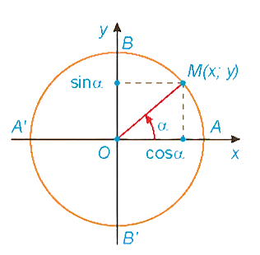
KẾT LUẬN
Hoành độ x của điểm M được gọi là côsin của $α$, kí hiệu $cos α$.
$$cos α =x$$
Tung độ y của điểm M được gọi là sin của $α$, kí hiệu là $sin α$.
$$sin α =y$$
Nếu $cos α ≠0$, tỉ số $\frac{sin α }{cos α }$ được gọi là tang của $α,$ kí hiệu là $tan α$.
$tanα =\frac{sin α }{cos α }=\frac{y}{x}\left(x≠0\right)$
Nếu $sinα ≠0$, tỉ số $\frac{cos α }{sin α }$ được gọi là côtang của $α$, kí hiệu là $cot α$.
$cot α =\frac{cos α }{sin α }=\frac{x}{y} (y≠0)$
Các giá trị $cos α ,sin α ,tan α ,cot α$ được gọi là các giá trị lượng giác của $α$.

Slide 41
Chú ý:
a) Ta gọi trục tung là trục sin; trục hoành là trục cos.
b) Từ định nghĩa ta suy ra:
$sin α ,cos α$ các định với mọi giá trị của $α$ và ta có:
$−1≤sin α ≤1; −1≤cos α ≤1$
$sin \left(α+k2π\right) =sin α ;$
$cos (α+k2π) =cos α , (k∈Z)$.
$tan α$ xác định khi $α≠\frac{π}{2}+kπ \left(k∈Z\right).$
$cot α$ xác định khi $α≠kπ (k∈Z)$.

Slide 42
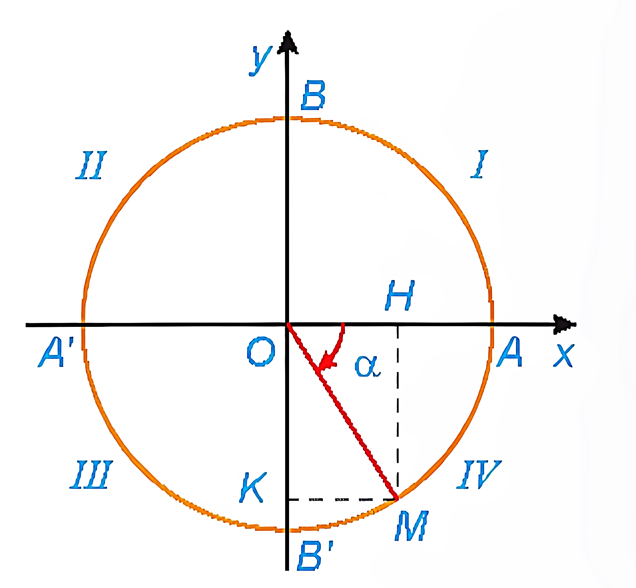
Dấu của các giá trị lượng giác của một góc lượng giác phụ thuộc vào vị trí điểm biểu diễn M trên đường tròn lượng giác.
Góc phần tư Gía trị lượng giác | I | II | III | IV
$$\text{Cos} α$$ | + | - | - | +
$$\text{Sin} α$$ | + | + | - | -
$$\text{Tan} α$$ | + | - | + | -
$$\text{Cot} α$$ | + | - | + | -

Slide 43
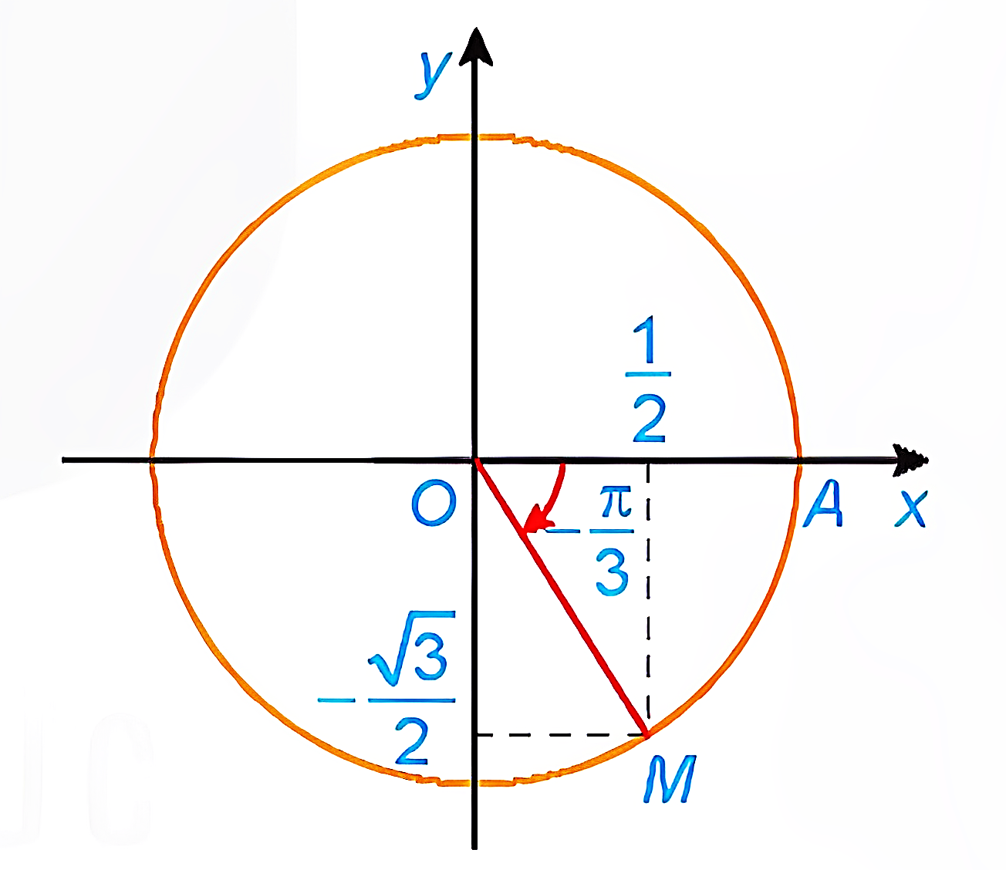
Ví dụ 6: (SGK – tr12)
Cho góc lượng giác có số đo bằng $−\frac{π}{3}.$
a) Xác định điểm M trên đường tròn lượng giác biểu diễn góc lượng giác đã cho.
b) Tính các giá trị lượng giác của góc lượng giác đã cho.
Giải
a) Điểm M trên đường tròn lượng giác biểu diễn góc lượng giác có số đo là $−\frac{π}{3}$ được xác định trong hình

Slide 44
Giải
b)
$$cos\left(−\frac{π}{3} \right)=\frac{1}{2}; sin\left(−\frac{π}{3} \right)=−\frac{\sqrt{3}}{2};$$
$$tan\left(−\frac{π}{3} \right)=\frac{sin\left(−\frac{π}{3} \right)}{cos\left(−\frac{π}{3} \right)}=−\sqrt{3};$$
$$cot\left(−\frac{π}{3} \right)=\frac{cos\left(−\frac{π}{3} \right)}{sin\left(−\frac{π}{3} \right)}=−\frac{1}{\sqrt{3}}$$

Slide 45
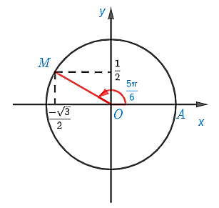
LUYỆN TẬP 5
Cho góc lượng giác có số đo bằng $\frac{5π}{6}$
a) Xác định điểm M trên đường tròn lượng giác biểu diễn góc lượng giác đã cho.
b) Tính các giá trị lượng giác của góc lượng giác đã cho.
Giải
a) Điểm M trên đường tròn lượng giác biểu diễn góc lượng giác có số đo bằng $\frac{5π}{6}$ được xác định trong hình:

Slide 46
Giải
b) Ta có:
$$cos \frac{5π}{6} =−\frac{\sqrt{3}}{2};sin \frac{5π}{6}=\frac{1}{2}$$
$$tan \frac{5π}{6} =\frac{sin \frac{5π}{6} }{cos \frac{5π}{6} }=−\frac{\sqrt{3}}{3}$$
$$cot \frac{5π}{6} =\frac{cos \frac{5π}{6} }{sin \frac{5π}{6} }=\sqrt{3}$$

Slide 47
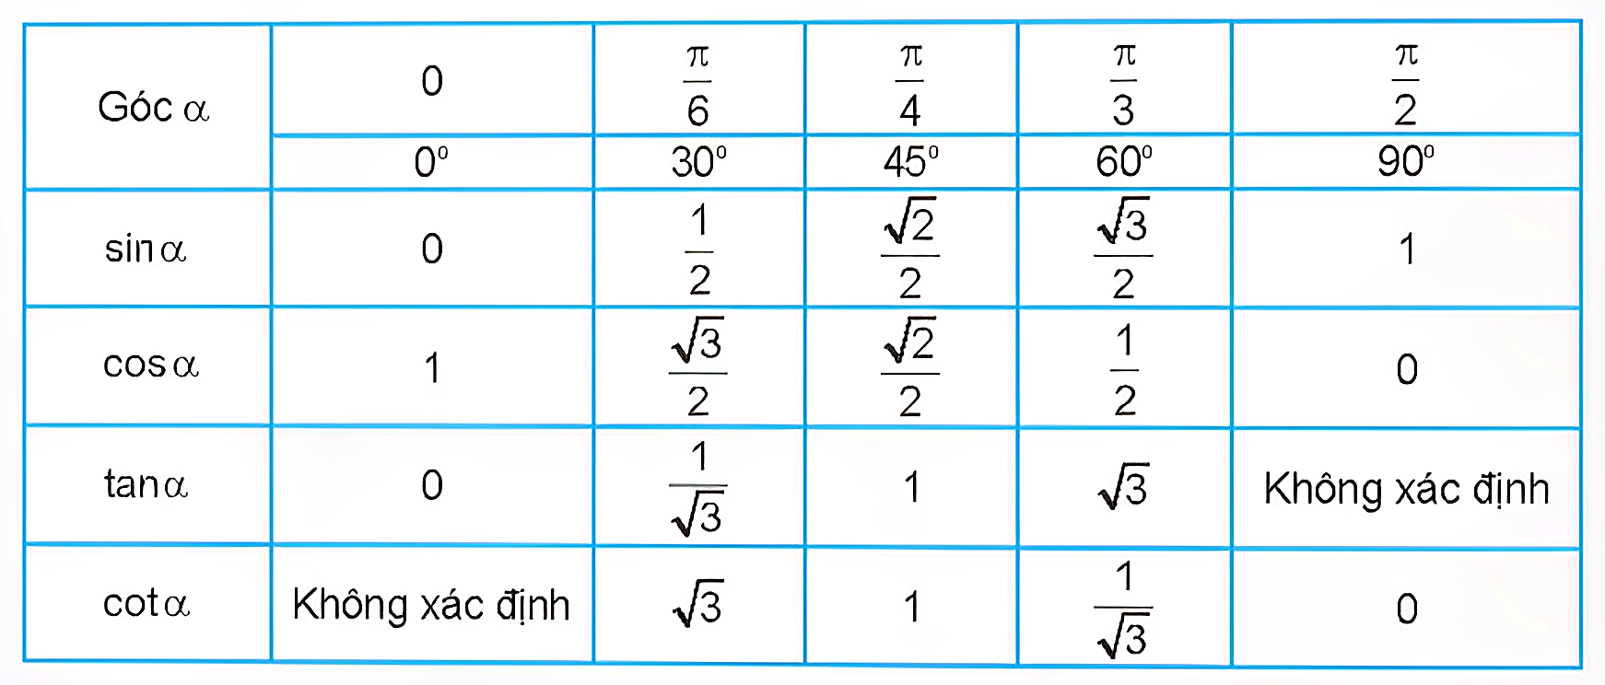
c) Giá trị lượng giác của các góc đặc biệt

Slide 48
d) Sử dụng máy tính cầm tay để đổi số đo góc và tìm giá trị lượng giác của góc
Ví dụ 7: (SGK – tr13)
Sử dụng máy tính cầm tay để tính: $sin\left(−\frac{9π}{4}\right);\tan{63°{52}^{′}{41}^{′′}}$ (làm tròn kết quả đến chữ số thập phân thứ tư.
Giải:

Slide 49
Ví dụ 8: (SGK – tr13)
a) Đổi $33°45′$ sang rađian; b) Đổi $\frac{3}{4} \left(rad\right)$ sang độ
Giải:

Slide 50
LUYỆN TẬP 6
Sử dụng máy tính cầm tay để:
a) Tính: $cos \frac{3π}{7}$; $tan (−{37}^{o}{25}^{′})$
Giải
Để tính $cos \frac{3π}{7}$ ta thực hiện bấm phím lần lượt như sau:
Màn hình hiện 0,222520934.
Vậy $cos \frac{3π}{7} ≈0,222520934$.

Slide 51
LUYỆN TẬP 6
Sử dụng máy tính cầm tay để:
a) Tính: $cos \frac{3π}{7}$; $tan (−{37}^{o}{25}^{′})$
Giải
Để tính $tan (−{37}^{o}{25}^{′})$ ta thực hiện bấm phím lần lượt như sau:
Màn hình hiện – 0,76501876.
Vậy $tan (−{37}^{o}{25}^{′}) = –0,76501876$.

Slide 52
LUYỆN TẬP 6
Sử dụng máy tính cầm tay để:
b) Đổi 179°23'30" sang rađian
Giải
Đổi 179°23'30" sang rađian ta thực hiện bấm phím lần lượt như sau:
Màn hình hiện 3,130975234
Vậy 179°23'30" ≈ 3,130975234 (rad).

Slide 53
LUYỆN TẬP 6
Sử dụng máy tính cầm tay để:
c) Đổi $\frac{7}{9}$ (rad) sang độ
Giải
Đổi $\frac{7}{9}$ (rad) sang độ ta thực hiện bấm phím lần lượt như sau:
Màn hình hiện 44°33'48,18"
Vậy $\frac{7}{9}$ rad = 44°33'48,18"

Slide 54
4
QUAN HỆ GIỮA CÁC GIÁ TRỊ LƯỢNG GIÁC

Slide 55
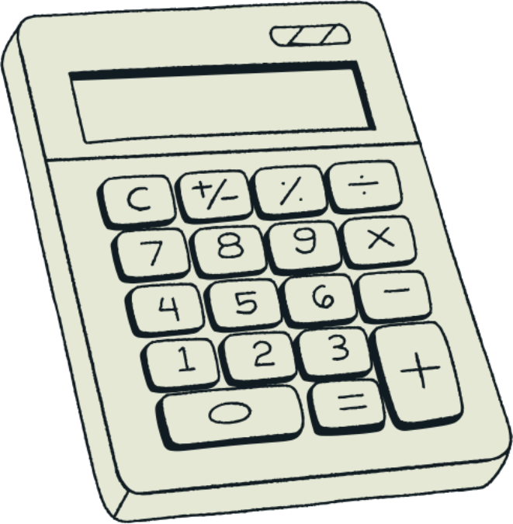
a) Các công thức lượng giác cơ bản
HĐ 6:
a) Dựa vào định nghĩa của $sinα$ và $cosα$ hãy tính
$\sin^{2}α+\cos^{2}α$
b) Sử dụng kết quả của HĐ6a và định nghĩa của $tanα$,
hãy tính $1+{\text{tan}}^{2}α.$

Slide 56
Giải
a) Theo định nghĩa, ta có:
$$sin α =y; cos α =x$$
Do đó, ${\left(sin α \right)}^{2}+{\left(cos α \right)}^{2}=y^{2}+x^{2}$
Từ hình vẽ ta thấy x² + y² = R² = 1 (theo định lý Pythagore và đường tròn đơn vị có bán kính R = 1).
Vậy $\sin{α}+\cos{α}=1$.

Slide 57
Giải
b) Theo định nghĩa với:
$α≠\frac{π}{2}+kπ (k∈Z)$, ta có:
$tan α =\frac{sin α }{cos α }$ $⇒α ={\left(\frac{sin α }{cos α }\right)}^{2}$
Do đó, $1+α =1+\frac{α }{α }=\frac{α +α }{α }=\frac{1}{α }$
Vậy $1+α =\frac{1}{α }$.

Slide 58
Hệ thức cơ bản:
$$sin^{2}α+\cos^{2}{α}=1$$
$$1+\tan^{2}{α}=\frac{1}{\cos^{2}{α}} (a≠\frac{π}{2}+kπ, k∈Z)$$
$$1+\cot^{2}{α}=\frac{1}{\sin^{2}{α}} (α≠kπ, k∈Z)$$
$$\tan{α}.\cot{α}=1 (α≠\frac{kπ}{2}, k∈Z)$$

Slide 59
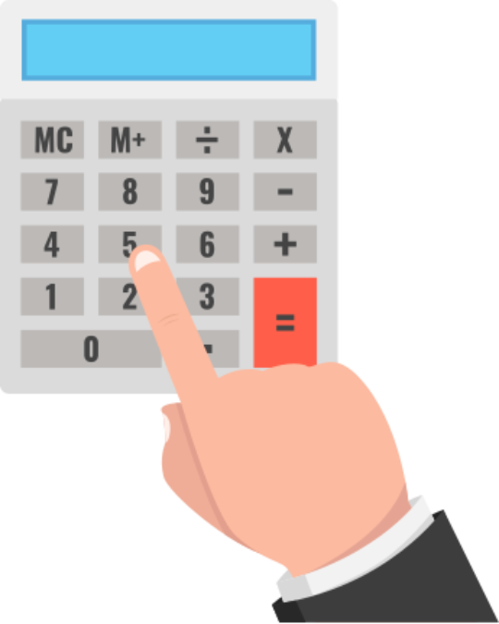
Ví dụ 9: (SGK – tr9)
Tính các giá trị lượng giác của góc $α$, biết: $sinα=\frac{3}{5}$ và $90°<α<180°$
Giải
Vì $90°<α<180°$ nên $cosα<0$. Mặt khác, từ $\sin^{2}α+\cos^{2}α=1$ suy ra
$$cosα=−\sqrt{1−\sin^{2}α}=−\sqrt{1−\frac{9}{25}}=−\frac{4}{5}$$
$$tanα=\frac{sinα}{cosα}=\frac{\frac{3}{5}}{−\frac{4}{5}}=−\frac{3}{4}$$
Do đó, và
$$cotα=\frac{1}{tanα}=\frac{1}{−\frac{3}{4}}=−\frac{4}{3}$$

Slide 60
LUYỆN TẬP 7
Tính các giá trị lượng giác của góc $α$, biết $\cos{α=−\frac{2}{3}}$ và $π<α<\frac{3π}{2}$
Giải
Vì $π<α<\frac{3π}{2}$ nên $\sin{α}<0$. Mặt khác: $\sin^{2}{α}+\cos^{2}{α}=1$ ta có:
$$\sin{α}=−\sqrt{1−\cos^{2}{α}}=−\sqrt{1−{\left(−\frac{2}{3}\right)}^{2}}= −\frac{\sqrt{5}}{3}$$
$$\tan{α}=\frac{\sin{α}}{\cos{α}}=\frac{−\frac{\sqrt{5}}{3}}{−\frac{2}{3}}=\frac{\sqrt{5}}{2}$$
$$\cot{α}=\frac{1}{\tan{α}}=\frac{1}{\frac{\sqrt{5}}{2}}=\frac{2}{\sqrt{5}}=\frac{2\sqrt{5}}{5}$$
Do đó, và

Slide 61
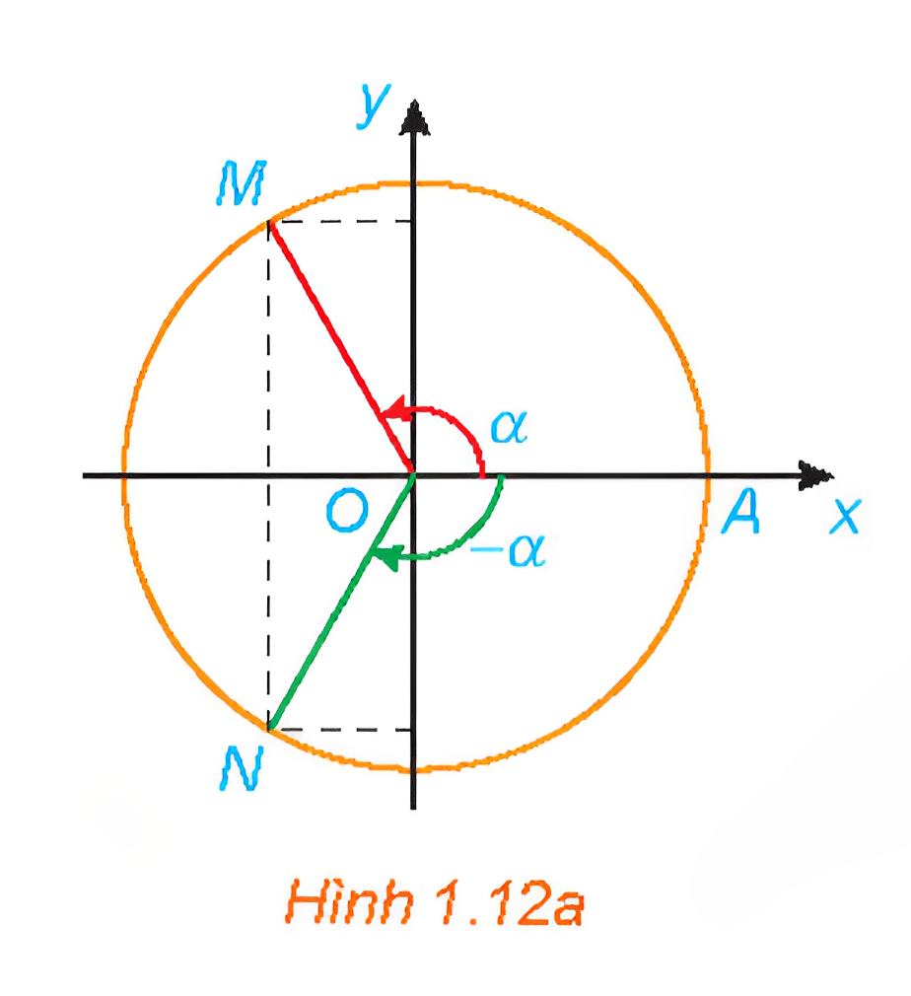
b) Giá trị lượng giác của các góc có liên quan đặc biệt
HĐ 7:
Xét hai điểm M, N trên đường tròn lượng giác xác định bởi hai góc đối nhau (H1.12a).
a) Có nhận xét gì về vị trí của hai điểm M, N đổi với hệ trục Oxy. Từ đó rút ra liên hệ giữa $cos(−α)$
và $cosα$; $sin(−α)$và $sinα.$
b) Từ kết quả HĐ7a, rút ra liên hệ giữa: $tan(−α)$ và $tanα$; $cot(−α)$ và $cotα$

Slide 62
Giải
a) Giả sử $M\left(x_{M};y_{M}\right);N(x_{N};y_{N})$.
Từ Hình 1.12a, ta thấy hai điểm $M$ và $N$ đối xứng với nhau qua trục hoành $Ox$, do đó ta có$:$
$$x_{M}=x_{N} và y_{M}=−y_{N}$$
Theo định nghĩa giá trị lượng giác của một góc,
ta lại có: $cos α =x_{M}$ và $cos (−α) =x_{N}$.
Suy ra $cos (−α) =cos α$.
$cos α =y_{M}$ và $sin (−α) =y_{N}$.
Suy ra $sin α =−sin (−α)$ hay $sin (−α) =−sin α$.

Slide 63
Giải
b) Ta có:
$$tan \left(−α\right)=\frac{sin \left(−α\right) }{cos \left(−α\right) }=−\frac{sin α }{cos α }=α ;$$
$$cot (−α) =\frac{cos \left(−α\right) }{sin \left(−α\right) }=\frac{cos α }{−sin α }=−cot α$$
Vậy $tan \left(−α\right) =−tan α$
$cot \left(−α\right) =−cot α$

Slide 64
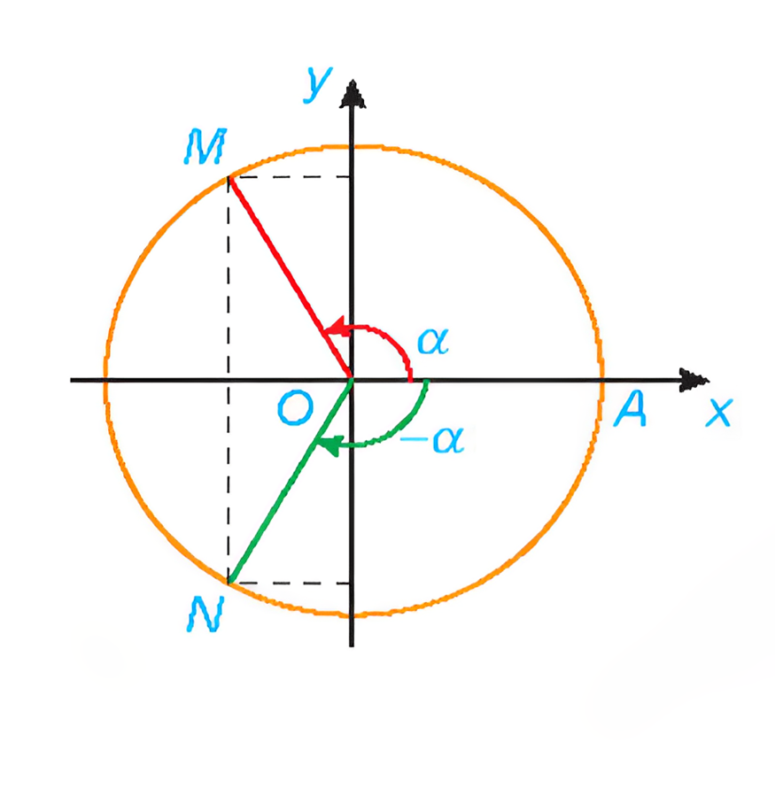
KẾT LUẬN
Góc đối nhau $(α$và $−α)$
$cos (−α) =cos α$
$sin (−α) =−sin α$
$tan (−α) =−tan α$
$cot \left(−α\right)=−cot α$

Slide 65
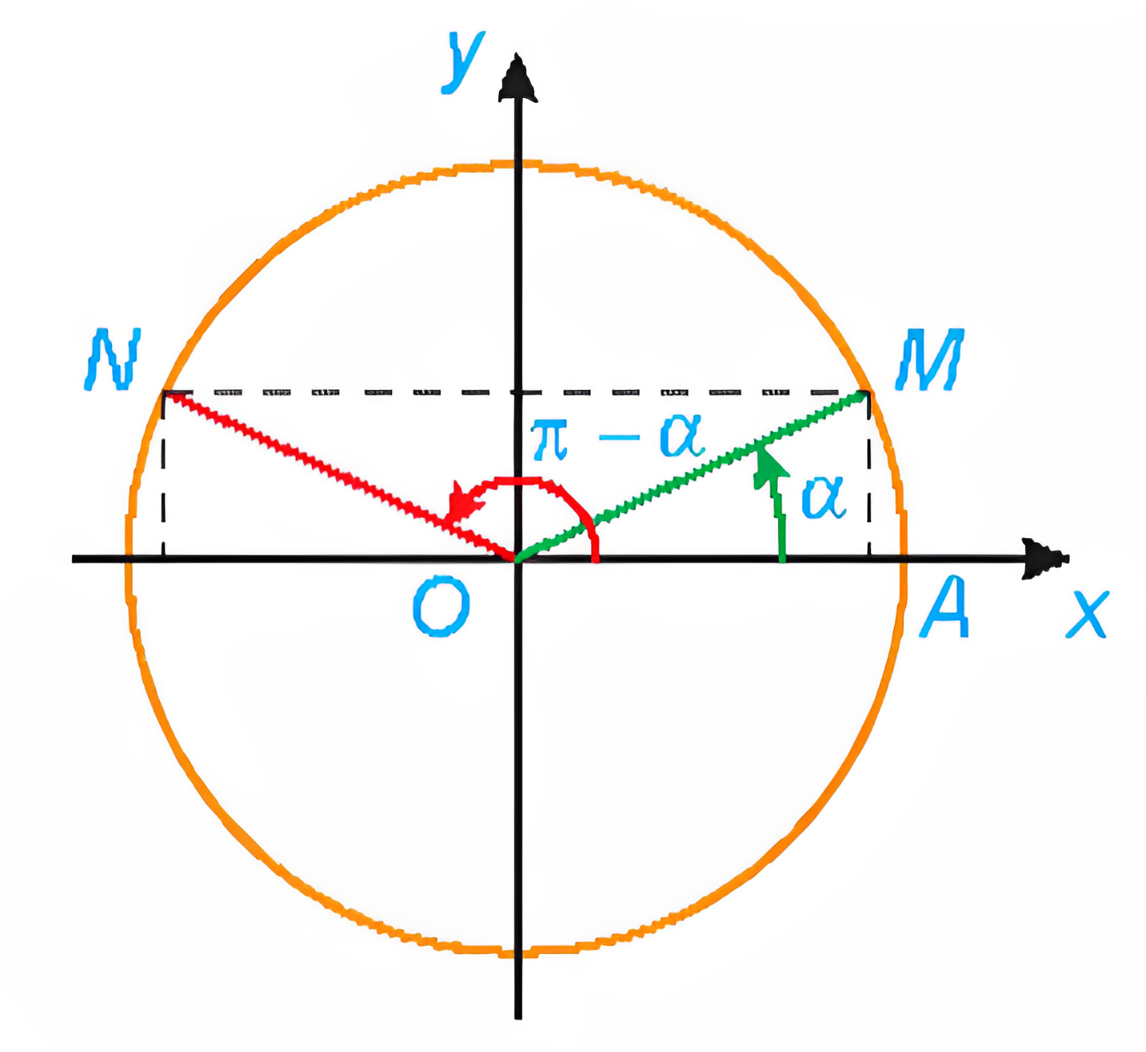
KẾT LUẬN
Góc bù nhau ($α$ và $π−α$)
$sin (π−α)=sin α$
$cos \left(π−α\right) =−cos α$
$tan (π−α) =−tan α$
$cot (π−α) =−cot α$

Slide 66
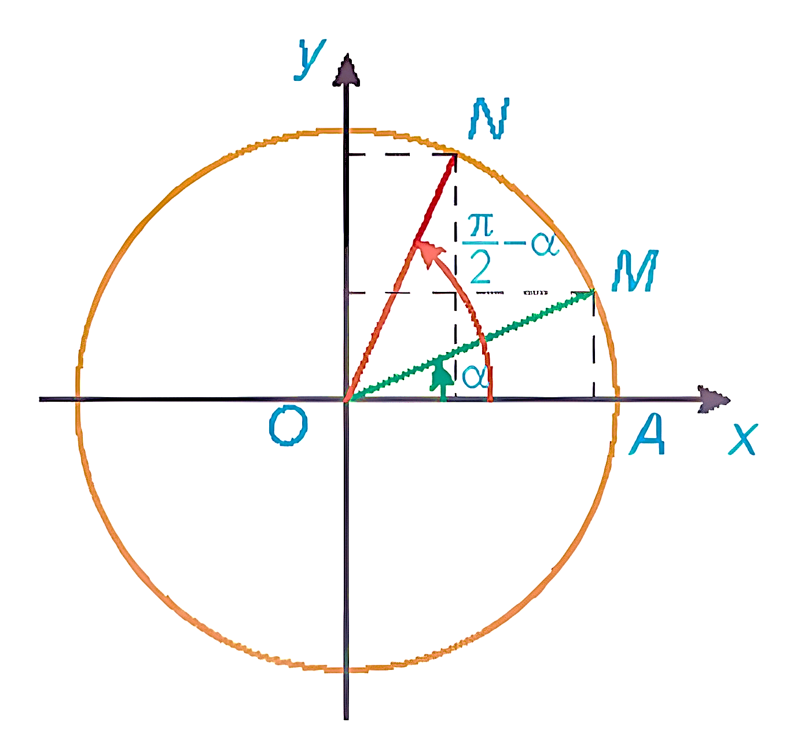
KẾT LUẬN
Góc phụ nhau ($α$ và $\frac{π}{2}−α$)
$sin \left(\frac{π}{2}−α\right) =cos α$
$cos \left(\frac{π}{2}−α\right)=sin α$
$tan \left(\frac{π}{2}−α\right)=cot α$
$cot \left(\frac{π}{2}−α\right)=tan α$

Slide 67
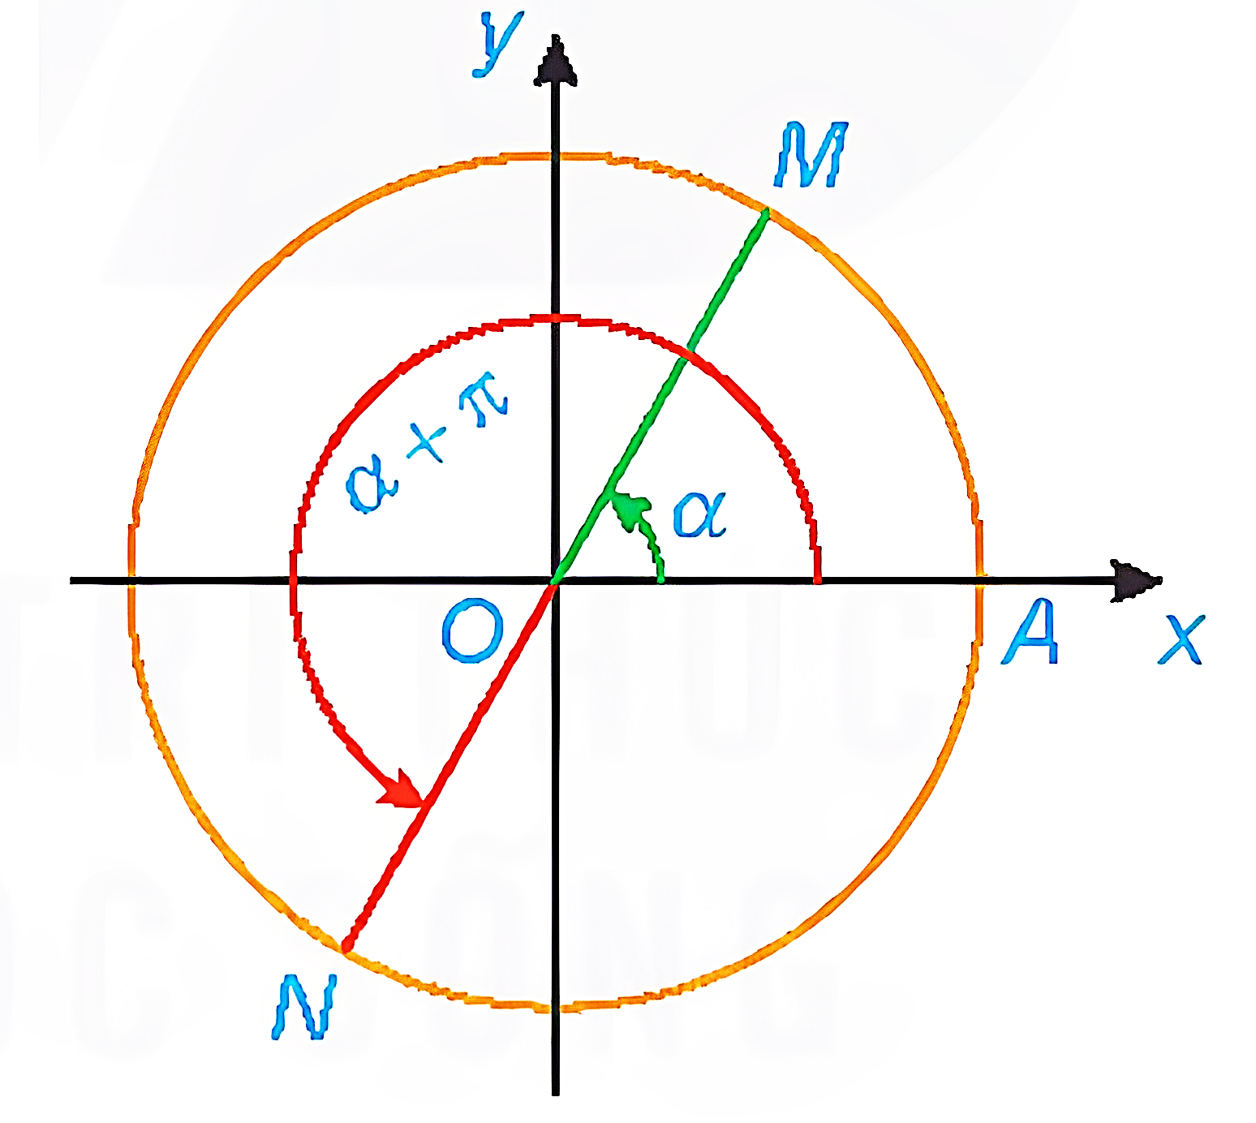
KẾT LUẬN
Góc hơn kém $π$ ($α$ và $π+α$)
$sin (π+α)=−sin α$
$cos (π+α)=−cos α$
$tan (π+α)=tan α$
$cot (π+α)=cot α$

Slide 68
Chú ý:
Nhờ các công thức trên, ta có thể đưa việc tính giá trị lượng giác của một góc lượng giác bất kì về việc tính giá trị lượng giác của góc $α$ với
$$0≤α≤\frac{π}{2}$$

Slide 69
Ví dụ 10: (SGK – tr15)
Tính: a) $cos\left(\frac{−11π}{4}\right);$ b) $\cot\left(−675°\right)$
Giải
Ta có
a) $cos\left(\frac{−11π}{4}\right)=cos\frac{11π}{4}=cos\left(\frac{3π}{4}+2π\right)=cos\frac{3π}{4}=−cos\left(π−\frac{3π}{4}\right)$
$=−cos\frac{π}{4}=−\frac{\sqrt{2}}{2}$.
b) $\cot\left(−675°\right)=cot\left(45°−2.360°\right)=cot45°=1$

Slide 70
LUYỆN TẬP 8
Tính:
a) $sin (−{675}^{o})$
b) $tan \left(\frac{15π}{4}\right)$
Giải
a) $sin (−{675}^{o}) =sin ({45}^{o} −{2.360}^{o})$
$$=sin{45}^{o}=\frac{\sqrt{2}}{2}$$
$$tan \left(\frac{15π}{4}\right) =tan \left(−\frac{π}{4}+4π\right)$$
b)
$$=−tan \frac{π}{4} =−1$$

Slide 71
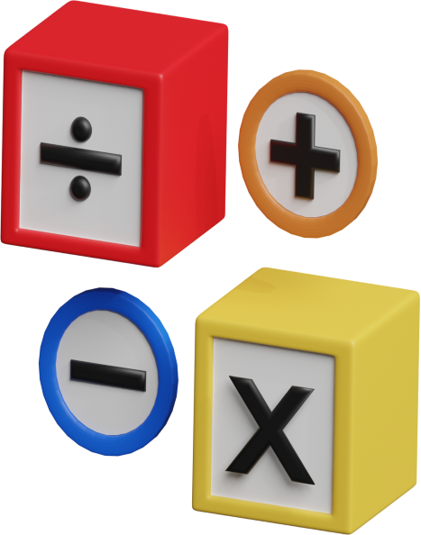
VẬN DỤNG 2
Huyết áp của mỗi người thay đổi trong ngày. Giả sử huyết áp trương (tức là áp lực máu lên thành động mạch khi tim giãn ra) của một người nào đó ở trạng thái nghỉ ngơi tại thời điểm t được cho bởi công thức:
$$B(t) = 80+7sin \frac{πt}{12}$$
Trong đó t là số giờ tính từ lúc nửa đêm và $B(t)$ tính bằng mmHg (milimét thủy ngân). Tìm huyết áp tâm trương của người này vào cá thời điểm sau:
a) 6 giờ sang; b) 10 giờ 30 phút sáng; c) 12 giờ trưa; d) 8 giờ tối.

Slide 72
Giải
a) Thời điểm 6 giờ sáng, tức t = 6, khi đó
$$B(6) = 80+7sin \frac{6π}{12} =87$$
Vậy huyết áp tâm trương của người đó vào lúc 6 giờ sáng là 87 mmHg.
b) Thời điểm 10 giờ 30 phút sáng, tức t = 10,5, khi đó:
$$B(10,5) = 80+7sin \frac{10,5π}{12} ≈82,68$$
Vậy huyết áp tâm trương của người đó vào lúc 10 giờ 30 phút sáng xấp xỉ 82,68 mmHg.

Slide 73
Giải
c) Thời điểm 12 giờ trưa, tức t = 12, khi đó
$$B(12) = 80+7sin \frac{12π}{12}=80$$
Vậy huyết áp tâm trương của người đó vào lúc 12 giờ trưa là 80 mmHg.
d) Thời điểm 8 giờ tối hay 20 giờ, tức t = 20, khi đó:
$$B(20) =80+7sin \frac{20π}{12} =\frac{160−7\sqrt{3}}{2}$$
Vậy huyết áp tâm trương của người đó vào lúc 8 giờ tối là
$$\frac{160−7\sqrt{3}}{2}$$

Slide 74
LUYỆN TẬP

Slide 75
NGÔI SAO MAY MẮN

Slide 76
Câu 1. Giá trị nào sau đây mang dấu dương?
A. sin 290°
B. cos 290°
B. cos 290°
C. tan 290°
D. cot 290°

Slide 77
Câu 2: Giá trị của $sin \left(\frac{13π}{6}\right)$ bằng
$$A.−\frac{1}{2}$$
$$B.\frac{1}{2}$$
$$B.\frac{1}{2}$$
$$C.−\frac{\sqrt{3}}{2}$$
$$D.\frac{\sqrt{3}}{2}$$

Slide 78
Câu 3. Góc lượng giác nào mà hai giá trị sin và cosin của nó trái dấu?
A. 100°
A. 100°
B. 80°
C. -95°
D. -300°

Slide 79
Câu 4. Cot của góc lượng giác nào bằng $\frac{1}{\sqrt{3}}?$
$A.−{300}^{o}$
$$B.\frac{π}{6}$$
$A.−{300}^{o}$
$C.{45}^{o}$
$$D.−\frac{π}{6}$$

Slide 80
Câu 5. Cho $tan α =m$. Khi đó
$\frac{a.sin α +b.cos α }{c.sin α +d.cos α }$ bằng:
$$A. \frac{a+b}{c+d}.m$$
$$B.\frac{a+bm}{c+dm}$$
$$C. \frac{am+b}{cm+d}$$
$$C. \frac{am+b}{cm+d}$$
$$D.\frac{a+b}{\left(a+d\right)m}$$

Slide 81
Bài 1.1 (SGK – tr16)
Hoàn thành bảng sau:
Độ | 15º | ? | 0º | 900º | ? | ?
Rađian | ? | $$\frac{3π}{8}$$ | ? | ? | $$−\frac{7π}{12}$$ | $$−\frac{11π}{8}$$
67,5º
-105º
-247,5º
$$\frac{π}{12}$$
0º
$$5π$$

Slide 82
Bài 1.2 (SGK – tr16)
Một đường tròn có bán kính 20 cm. Tính độ dài của các cung trên đường tròn đó có số đo sau:
a) $\frac{π}{12}$ b) $1,5$ c) $35°$ d) $315°$
Giải
a) Độ dài của cung tròn có số đo $\frac{π}{12}$ trên đường tròn có bán kính R = 20 cm là: $l_{1}=20.\frac{π}{12}=\frac{5π}{3} (cm)$
b) Độ dài của cung tròn có số đo 1,5 trên đường tròn có bán kính R = 20 cm là: $l_{2}=20.1,5=30 (cm)$

Slide 83
Giải
$${35}^{o}=35.\frac{π}{180}=\frac{7π}{36}$$
c) Ta có :
Độ dài của cung tròn có số đo 35° trên đường tròn có bán kính R = 20 cm là:
$$l_{3}=20.\frac{7π}{36}=\frac{35π}{9} (cm)$$
d) Ta có:
Độ dài của cung tròn có số đo 315° trên đường tròn có bán kính R = 20 cm là:
$$l_{4}=20.\frac{7π}{4}=35π (cm)$$
$${315}^{o}=315.\frac{π}{180}=\frac{7π}{4}$$

Slide 84
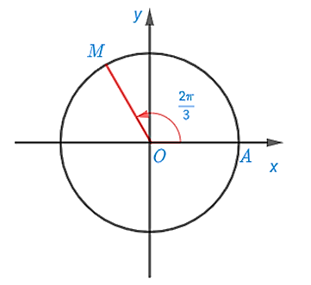
Bài 1.3 (SGK – tr16)
Trên đường tròn lượng giác, xác định điểm M biểu diễn các góc lượng giác có số đo sau:
a) $\frac{2π}{3}$ b) $−\frac{11π}{4}$ c) 150° d) $– 225°$
Giải
a) Điểm M trên đường tròn lượng giác biểu diễn góc lượng giác có số đo bằng $\frac{2π}{3}$ được xác định trong hình:

Slide 85
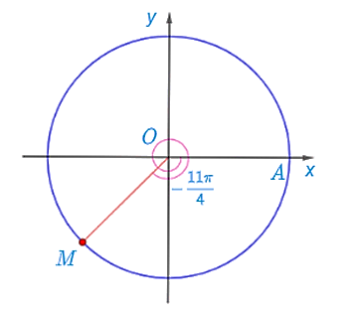
Giải
$$−\frac{11π}{4}=−\left(\frac{3π}{4}+2π\right)$$
b) Ta có :
Điểm M trên đường tròn lượng giác biểu diễn góc lượng giác có số đo bằng được xác định trong hình:
$$−\frac{11π}{4}$$

Slide 86
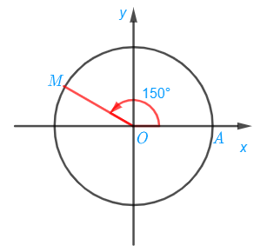
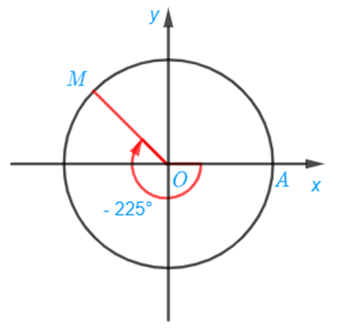
Giải
c) Điểm M trên đường tròn lượng giác biểu diễn góc lượng giác có số đo bằng 150° được xác định trong hình:
d) Điểm M trên đường tròn lượng giác biểu diễn góc lượng giác có số đo bằng $– 225°$ được xác định trong hình:

Slide 87
Bài 1.4 (SGK – tr16)
Tính các giá trị lượng giác của góc $α$, biết:
a) $cosα=\frac{1}{5}$ và $0<α<\frac{π}{2}$
b) $sinα=\frac{2}{3}$ và $\frac{π}{2}<α<π$
c) $tanα=\frac{2}{3}$ và $π<α<\frac{3π}{2}$
d) $cotα=\frac{−1}{\sqrt{2}}$ và$\frac{3π}{2}<α<2π$

Slide 88
Giải
a) Vì $0<α<\frac{π}{2}$ nên $\sin{α}>0$. Mặt khác, từ $\sin^{2}{α}+\cos^{2}{α}=1$, suy ra :
$\sin{α}=\sqrt{1−\cos^{2}{α}}=\sqrt{1−{\left(\frac{1}{5}\right)}^{2}}=\frac{2\sqrt{6}}{5}$
Do đó, $\tan{α}=\frac{\sin{α}}{\cos{α}}=\frac{\frac{2\sqrt{6}}{5}}{\frac{1}{5}}=2\sqrt{6}$ và $\cot{α=\frac{1}{\tan{α}}}=\frac{1}{2\sqrt{6}}=\frac{\sqrt{6}}{12}$
b) Vì $\frac{π}{2}<α<π$ nên $\cos{α}<0$. Mặt khác, từ $\sin^{2}{α}+\cos^{2}{α}=1$, suy ra :
$\cos{α}=\sqrt{1−\sin^{2}{α}}=−\sqrt{1−{\left(\frac{2}{3}\right)}^{2}}=−\frac{\sqrt{5}}{3}$
Do đó, $\tan{α}=\frac{\sin{α}}{\cos{α}}=\frac{\frac{2}{3}}{−\frac{\sqrt{5}}{3}}=−\frac{2\sqrt{5}}{5}$ và $\cot{α}=\frac{1}{\tan{α}}=−\frac{\sqrt{5}}{2}$

Slide 89
Giải
c) Ta có:
Vì $π<α<\frac{3π}{2}$ nên $\cos{α}<0$. Mặt khác, từ $1+\tan^{2}{α=\frac{1}{\cos^{2}{α}}}$ suy ra
$$\cot{α}=\frac{1}{\tan{α}}=\frac{1}{\sqrt{5}}=\frac{\sqrt{5}}{5}$$
$$\cos{α}=−\sqrt{\frac{1}{1+\tan^{2}{α}}}=−\sqrt{\frac{1}{1+{\left(\sqrt{5}\right)}^{2}}}=−\frac{\sqrt{6}}{6}$$
Mà
$$\tan{α=\frac{\sin{α}}{\cos{α}}}→\sin{α}=\tan{α}.\cos{α}=\sqrt{5}.\left(−\frac{\sqrt{6}}{6}\right)=−\frac{\sqrt{30}}{6}$$

Slide 90
Giải
d) Ta có :
$$\tan{α}=\frac{1}{\cot{α}}=\frac{1}{−\frac{1}{\sqrt{2}}}=−\sqrt{2}$$
Vì $\frac{3π}{2}<α<2π$ nên $\cos{α>0}.$ Mặt khác. Từ $1+\tan^{2}{α}=\frac{1}{\cos^{2}{α}}$ suy ra:
$$\cos{α}=\sqrt{\frac{1}{1+\tan^{2}{α}}}=\sqrt{\frac{1}{1+{\left(−\sqrt{2}\right)}^{2}}}=\frac{\sqrt{3}}{3}$$
Mà
$$\tan{α}=\frac{\sin{α}}{\cos{α}}→\sin{α}=\tan{α}.\cos{α}=−\sqrt{2}.\left(\frac{\sqrt{3}}{3}\right)=−\frac{\sqrt{6}}{3}$$

Slide 91
VẬN DỤNG

Slide 92
Bài 1.5 (SGK – tr16)
Chứng minh các đẳng thức:
a) $cos4 α – sin4 α=2cos2 α – 1$
Giải
a) Áp dụng sin² α + cos² α = 1 suy ra sin² α = 1 – cos² α.
Ta có: VT = cos⁴ α – sin⁴ α = (cos² α)² – (sin² α)²
= (cos² α + sin² α)(cos² α – sin² α)
= 1 . (cos² α – sin² α)
= cos² α – (1 – cos² α)
= 2cos² α – 1 = VP (đpcm).

Slide 93
Bài 1.5 (SGK – tr16)
Chứng minh các đẳng thức:
b) $\frac{\cos^{2}{α}+\tan^{2}{α}−1}{\sin^{2}{α}}=\tan^{2}{α}$
Giải
b) Áp dụng các hệ thức lượng giác cơ bản.
Ta có: $VT=\frac{\cos^{2}{α}+\tan^{2}{α}−1}{\sin^{2}{α}}=\frac{\cos^{2}{α}}{\sin^{2}{α}}+\frac{\tan^{2}{α}}{\sin^{2}{α}}−\frac{1}{\sin^{2}{α}}$
$=\cot^{2}{α}+\frac{\frac{\sin^{2}{α}}{\cos^{2}{α}}}{\sin^{2}{α}}−\left(1+\cot^{2}{α}\right)=\cot^{2}{α}+\frac{1}{\cos^{2}{α}}−1−\cot^{2}{α}$
$=\frac{1}{\cos^{2}{α}}−1=(1+\tan^{2}{α)}−1=\tan^{2}{α}=VP$ (đpcm).

Slide 94
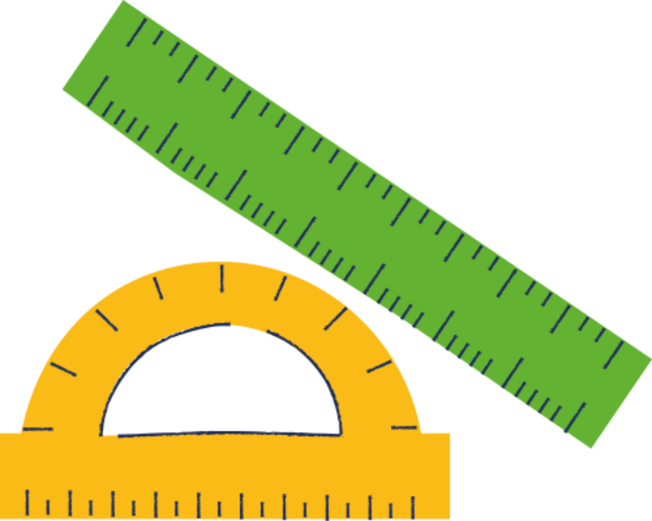
Bài 1.6 (SGK – tr16)
Một người đi xe đạp với vận tốc không đổi, biết rằng bánh xe đạp quay được 11 vòng trong 5 giây.
a) Tính góc (theo độ và rađian) mà bánh xe quay được trong 1 giây.
b) Tính độ dài quãng đường mà người đi xe đã đi được trong 1 phút, biết rằng đường kính của bánh xe đạp là 680 mm.

Slide 95
Giải
a) Trong 1 giây, bánh xe đạp quay được $\frac{11}{5}$ vòng
Vì một vòng ứng với góc bằng 360° nên góc mà bánh quay xe quay được trong 1 giây là:
$$\frac{11}{5}.360={792}^{o}$$
Vì một vòng ứng với góc bằng 2π nên góc mà bánh quay xe quay được trong 1 giây là:
$$\frac{11}{5}.2π=\frac{22π}{5}(\text{rad}\text{)}$$

Slide 96
Giải
b) Ta có: 1 phút = 60 giây.
Trong 1 phút bánh xe quay được:
$$\frac{60.11}{5}=132 vòng$$
Chu vi của bánh xe đạp là: $C = 680π (mm)$
Quãng đường mà người đi xe đạp đã đi được trong một phút là:
$$680π.132 = 89 760π (mm) = 89,76π (m)$$

Slide 97
HƯỚNG DẪN VỀ NHÀ
Ghi nhớ
kiến thức
trong bài.
Hoàn thành
các bài tập trong SBT.
Chuẩn bị trước
Bài 2. Công thức lượng giác

Slide 98
CẢM ƠN CÁC EM
ĐÃ LẮNG NGHE BÀI GIẢNG!

